Slide 1
学生の作業内容
取り組みの一例として、スピードを指定すると前後進するメソッドをテストするケースを考える。
このメソッドのパラメータは-100～100までを有効とし、それ以外のパラメータを与えると無視することとする。
学生はこのメソッドに対し様々なパラメータを与えることで、正しく動作しているかをテストする。
このメソッドにはバグがあり、パラメータ100を与えた場合も動かなくなっているものとする。
このバグを発見し、修正することを目的とする。

Slide 2
パッケージの新規作成
画面のデザインはまだ未完成。
パッケージ名と継承先のパッケージを指定する画面を想定
前もって作ったパッケージを編集させる形の方が楽かもしれない

Slide 3
開発ツール上で学生が取り組むこと
プロパティ(メンバ変数)の追加、編集
スクリプトによる処理の記述
学生
その他は、学生が基本いじる
必要がないところ。
各種設定、画面デザインなど

Slide 4
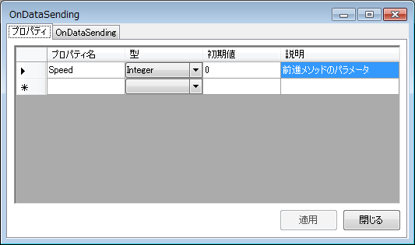
プロパティ(メンバ変数)の編集
このテーブルからプロパティを追加編集する。ここで追加したプロパティはスクリプト及び実行ソフト上で利用できる。ここでは前後進メソッド用の変数を用意している。

Slide 5
スクリプトによる処理の記述
# 以下のようなプログラムを書かせる。
# データを送るタイミングが来た時に実行されるメソッド
def OnDataSending(self):
# 前ページで追加したプロパティをパラメータとして渡し、 # 前後進メソッドを実行
self.Run(self.Speed)

Slide 6
実行ツール上で学生が取り組むこと
パッケージのインスタンス化ボタンを押す
プロパティ(Speed)の値を変えながらテスト
バグ発見！前後進メソッドのバグ修正
再度テスト！うまくいって良かったね！！

Slide 7
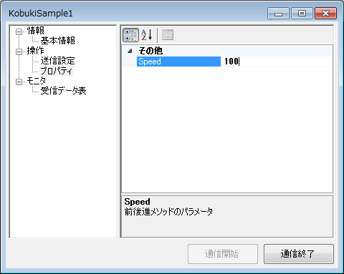
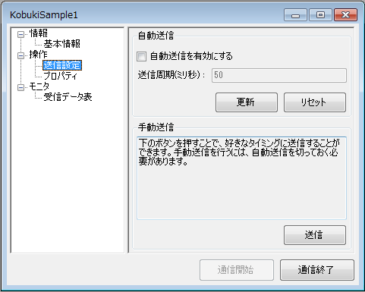
プロパティ(Speed)の値を変えながらテスト
左下画面で値を変えながらテスト
送信は手動で右下画面から行う
ウィンドウの左側のツリービューで表示を変える

Slide 8
バグ発見！前進メソッドのバグ修正
# 前後進
def Run(self, speed):
# 境界値を超えていれば何もしない (ここにバグが!)
if speed < -100 or speed >= 100:
return
# ここから前後進処理・・・

Slide 9
学生が学べること
境界値分析
実行しながらテストできる環境の便利さ

Slide 10
ユースケース
こぶたん
通信パッケージの実行する
通信する
通信パッケージを開発する
学生
Kobuki

